Slide 1
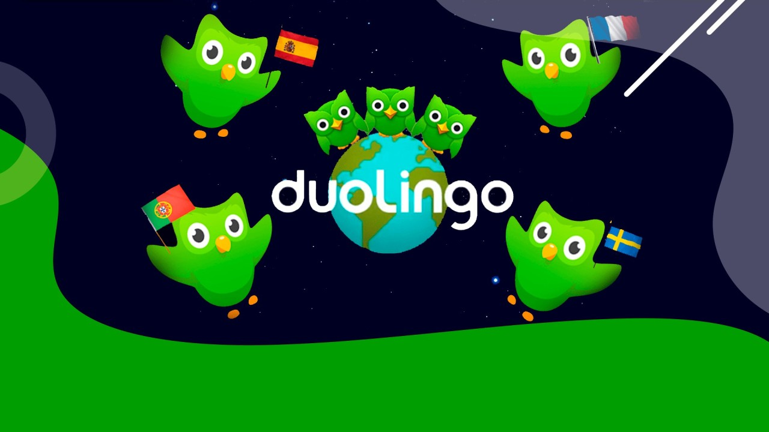
דריה שרבינינה - מדעי המחשב
דנה מונד - מדעי המחשב
גל לוי - הנדסת חשמל

Slide 2

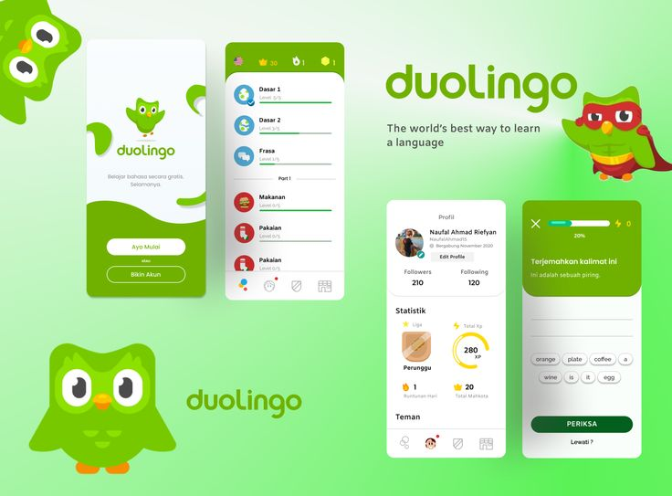
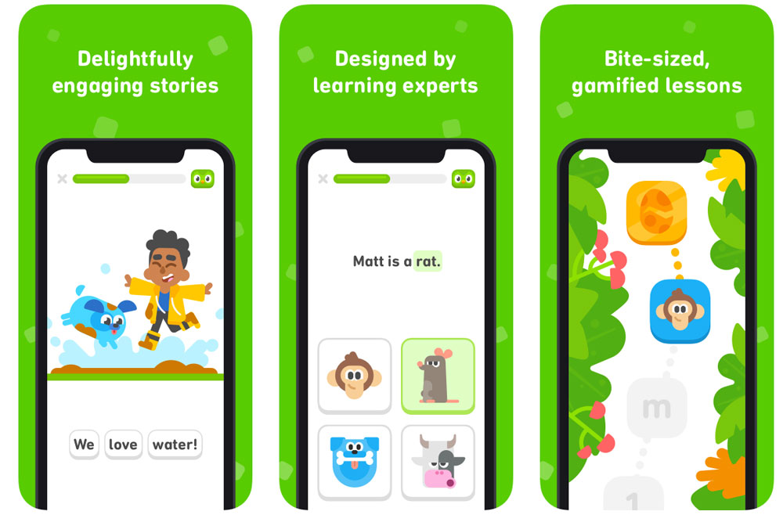
הוא אתר ואפליקציה ללמידת שפות בצורה חינמית,
מהנה ויעילה.
האתר משתמש בשילוב של שיטות הוראה מבוססות מחקר ותוכן מרתק כדי ליצור קורסים שמלמדים קריאה, כתיבה, האזנה ודיבור.
כל שיעור קטן מאוד, ותוך זמן קצר, תרגילים ואתגרים
מעניקים לך נקודות ומפתחים רמות חדשות, תוך כדי
רכישת יכולות תקשורת בעולם האמיתי.
האתר מציע גם מבנה משחקי, אתגרים מעניינים
ותזכורות מהציפור החברותית שלנו, דואו הכוסוף.
כמו כן, השיעורים מותאמים אישית לרמת הלמידה שלך ולקצב שבו אתה לומד. תוכל ללמוד בכל זמן ובכל מקום, דרך האתר או האפליקציה.

Slide 3


אושר
חברתי
דריה שרבינינה
הוא הרגשת נעימות ושביעות רצון שנוצרת מהקשרים והיחסים שלנו עם אנשים אחרים. כאשר אנחנו מתחברים לאנשים, יוצרים יחסים חיוביים ומרגישים שאנחנו חלק מקהילה או קבוצה, אנחנו מרגישים אושר חברתי. זה כולל גם את התחושה של להיות חשובים לאנשים אחרים ולהפריע להם בצורה חיובית. כלומר, כשאנחנו מרגישים שאנחנו מסייעים לאנשים אחרים ומקבלים תמיכה מהם, זה משפר את האושר שלנו.

Slide 4
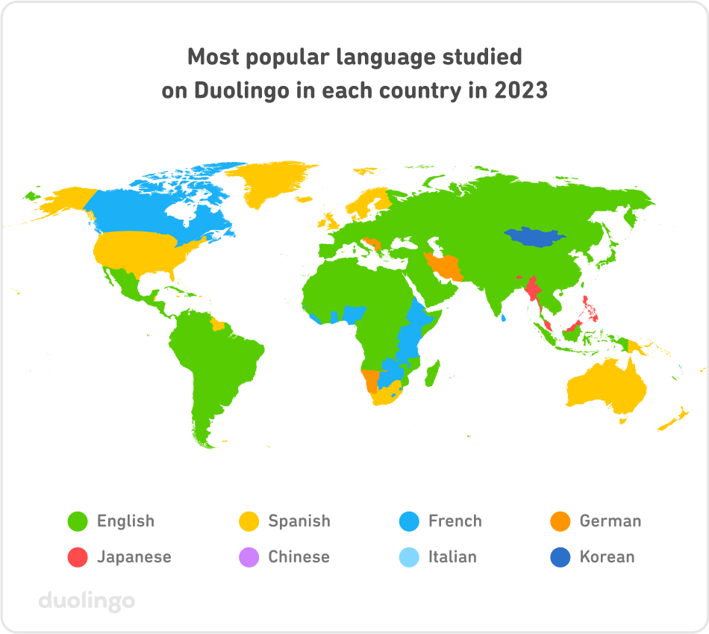
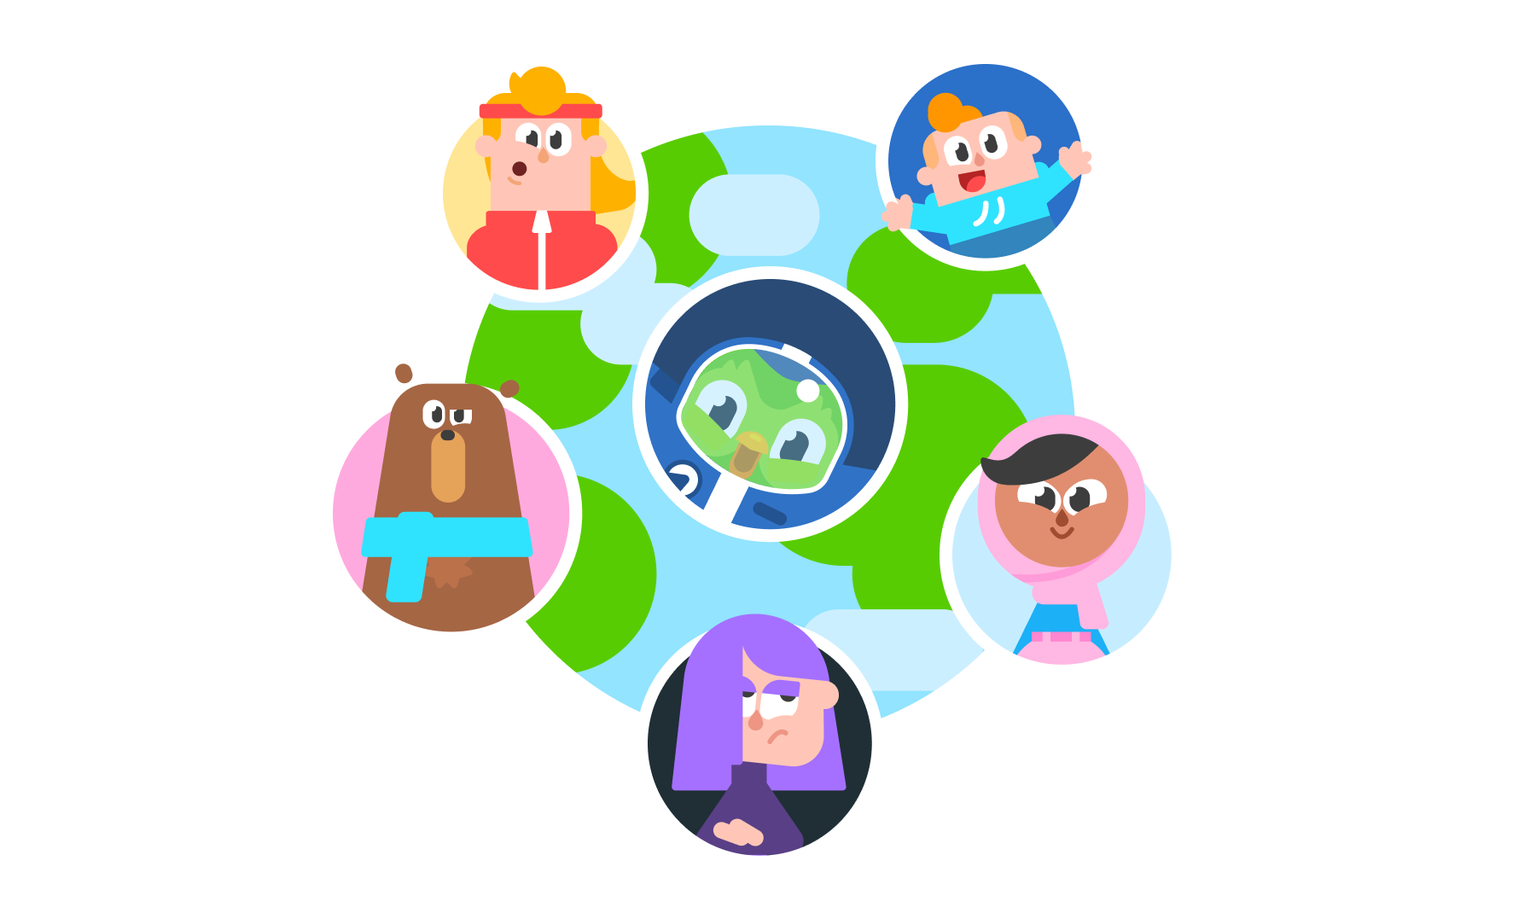
אושר חברתי הוא מונח שמתאר את התחושה של שביעות רצון ושלווה שאנו מרגישים כאשר אנו מחוברים לאנשים אחרים ומרגישים שאנו שייכים לקהל או לקבוצה. זה יכול להיות משמעותי במיוחד כאשר אנו לומדים שפה חדשה, כיוון שזה מאפשר לנו לתקשר ולהתחבר עם אנשים מתרבויות וממקומות שונים.
זה יכול להיות דרך מעולה להרגיש מחובר ומעורב בקהל הגלובלי של לומדי שפות.
אז, אם אתה משתמש ב-Duolingo ללמידת שפה חדשה, זה יכול לתמוך באושר החברתי שלך על ידי הגברת התחושה של שייכות וחיבור לקהל הגלובלי של לומדי שפות. זה יכול גם להגביר את הביטחון שלך ביכולת לתקשר בשפה חדשה, מה שיכול להוביל להגברת האושר החברתי.

Slide 5
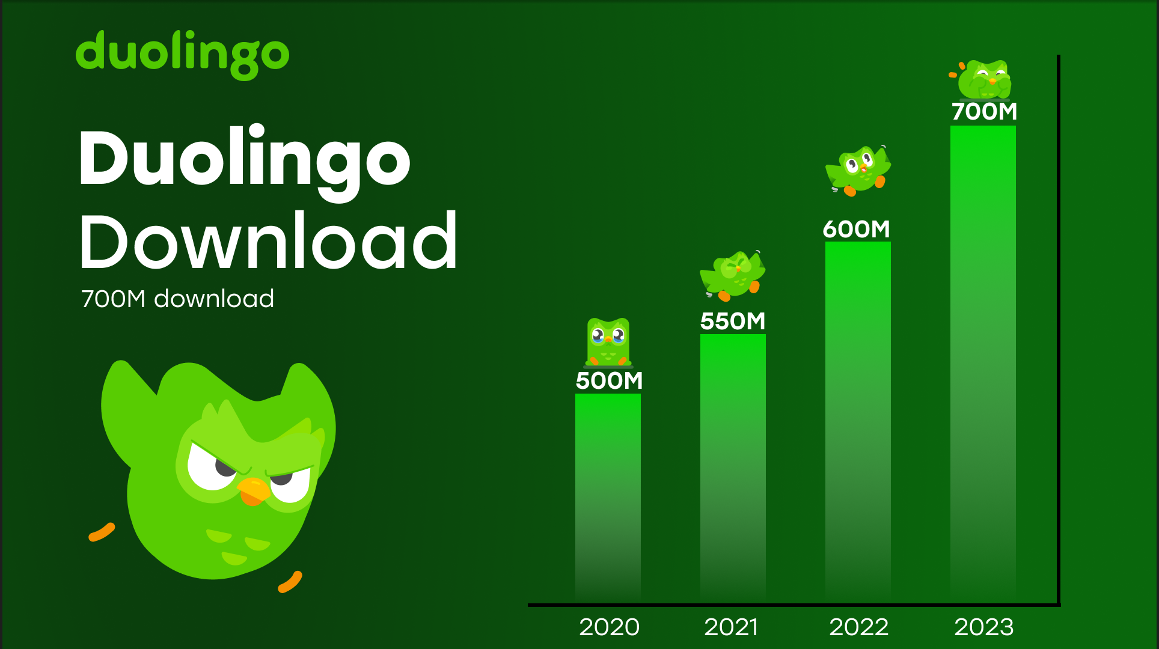

Slide 6
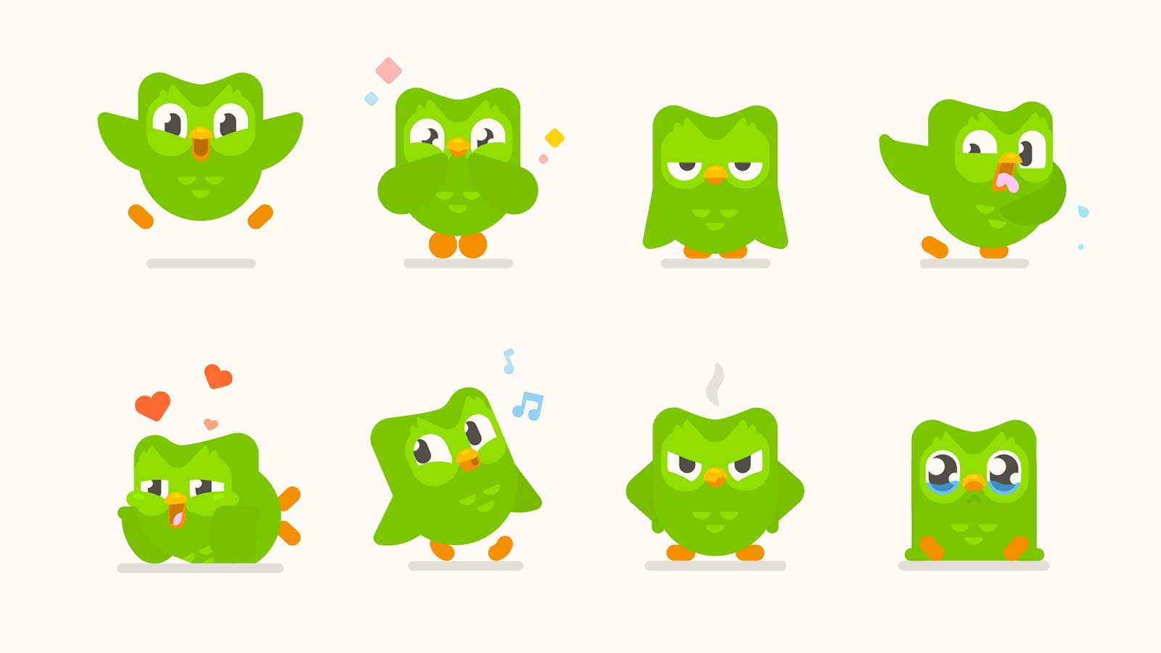
אושר סובייקטיבי
דנה מונד
אושר סובייקטיבי הוא מצב רגשי ונפשי של אדם שמתקבל ונמדד כפי שהוא מובן ומורגש על ידי האדם עצמו. במובן זה, אושר סובייקטיבי הוא חוויית השבעות ותחושת רצון עצמית של אדם לפי דרכו האישית והפרטית של ראות העולם. כל אדם יכול להעריך ולהשפיע על רמת האושר שלו בהתאם לחוויותיו, מטרותיו, והצלחותיו האישיות והמקצועיות. כמו כן, אושר סובייקטיבי נעשה גם על פי תחושת המשמעות והכיוונים שאדם נותן לחייו, ואיך הוא מסתגל ומגיב לאתגרים ולמצבים שונים בחיים.
אושר סובייקטיבי אינו מושג חופשי מכל סוג של קשר למציאות או למדדים חיצוניים, אלא הוא חווייתי ונתמקד ברגשות ובדרך שבה האדם חווה את חייו.

Slide 7
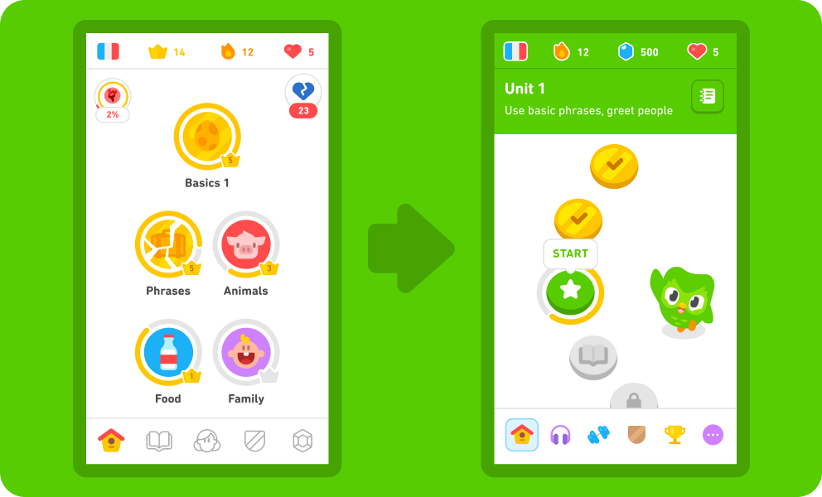
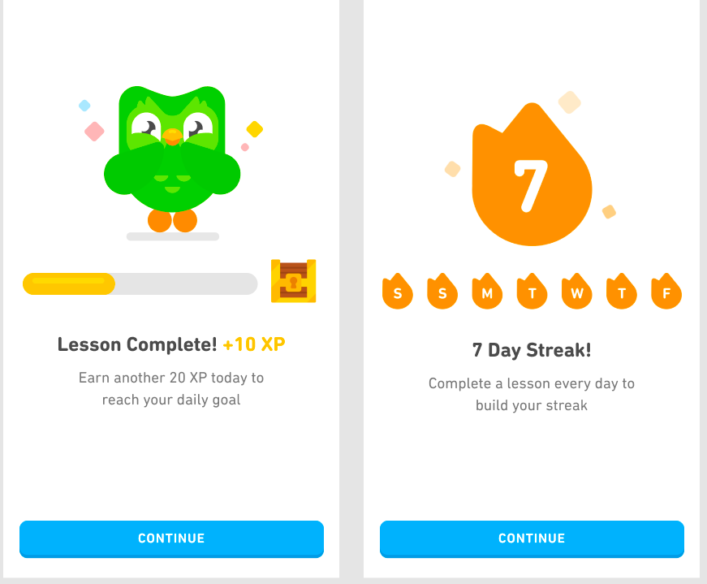
ברגע שהמשתמש נכנס לאפליקציה כבר מופיע ינשוף ירוק זוהר מחייך שמחכה לראותו, וגורם לו להרגיש שהוא קיבל ברכת שלום מבן אדם מחייך ואז הוא ירצה לחייך חזרה ולהתחיל את האפליקצייה בחיוביות.
באפליקצייה צוברים נקודות כאשר מתקדמים בשלבים, ככה שהמשתמש נמצא באפליקציה הוא ירצה להמשיך לעבור עוד ועוד שלבים ולצבור נקודות שיגרמו לו להרגיש טוב שהוא התקדם הרבה. לא ניתן לעבור לשלב הבא עד שהמשתמש לא עובר את כל התרגולים שנמצאים בשלב הזה, מה שמעלה את המניע הפנימי של המשתמשים על ידי העלאת סקרנותם ואת הרצון ללמוד ואז הם מקבלים סיפוק עצמי שהם סיימו את השלב.
בנוסף לכך, כאשר המשתמש צודק בשאלות או סיים שלב הוא מקבל ישר תגובה של "כל הכבוד" וכדומה (ישנם כל מני סוגים של הודעות חיוביות ומעודדות) וגם צליל של אושר שהמשתמש ירגיש שהוא עשה עבודה טובה. אם לא הצליח אז יקבל תגובה של "לא נורא תצליח יותר בפעם הבאה" והאפליקציה מציעה אופציה לראות את התשובה הנכונה שהמשתמש לא יתבאס כל כך וילמד מהטעויות שלו ולאחר מכן הוא יצליח יותר בתרגולים הבאים.
יתר על כן, אין באפליקצייה דברים לא רלוונטים, זאת אומרת שמאוד ברור למשתמש איך משתמשים בה ואין כמעט פרסומות ולכן המשתמש יותר יהנה ממנה ותינתן לו תחושה טובה יותר להיות בה לעומת אפליקציות אחרות שבהן הוא התאכזב או התבאס בגלל מקרים כאלה (לדוגמא יש הרבה פרסומות או האפליקציה לא מספיק ברורה).

Slide 8
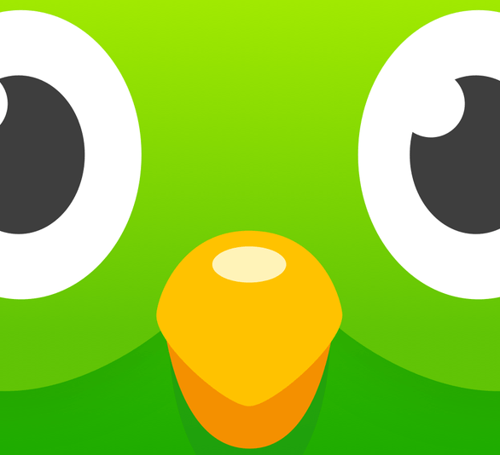
דחיפות קטנות
גל לוי
מושג ה-Nudging (דחיפות קטנות) מתבטא בהתערבויות קטנות, לא כפייתיות, בכדי להשפיע על התנהגותם של אנשים לקראת קבלת בחירות טובות יותר מבלי להטיל הגבלות. ההתערבויות מתבצעות על ידי מינוף דחיפות מידע. גישה זו שונה מהתערבויות מסורתיות הנשענות על מנדטים או תקנות. דחיפות מנצלות תובנות מכלכלה התנהגותית ופסיכולוגיה כדי להנחות אנשים לקראת החלטות טובות יותר על ידי שינוי האופן שבו בחירות מוצגות או ממוסגרות. העקרונות המרכזיים של תורת הדחיפה, מתמקדים בהבנה ובמינוף דפוסים צפויים בהתנהגות אנושית. על ידי הכרה בכך שאנשים עשויים להפגין נטיות או הטיות לא רציונליות בקבלת החלטות, תיאוריית הדחיפה שואפת לעצב התערבויות שיכוונו אנשים לעבר תוצאות מועילות יותר מבלי להגביל את חופש הבחירה שלהם. התערבויות אלו נועדו לרוב לעבוד עם תהליכים תת-מודעים של אנשים, מה שמקל עליהם לבחור באפשרויות מסוימות יותר מבלי להרגיש כפויים. בסך הכל, תיאוריית הדחיפה מציעה אסטרטגיה חדשה ובעלת פוטנציאל רב עוצמה לעידוד פעולות.

Slide 9
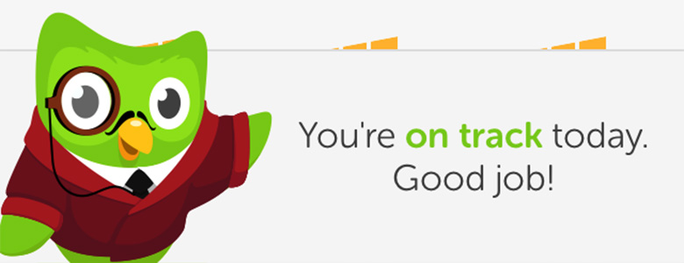
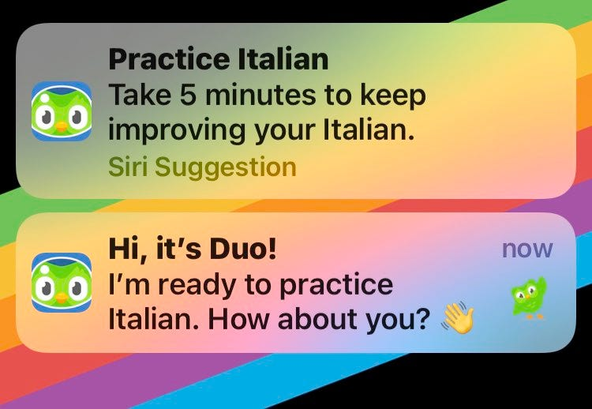
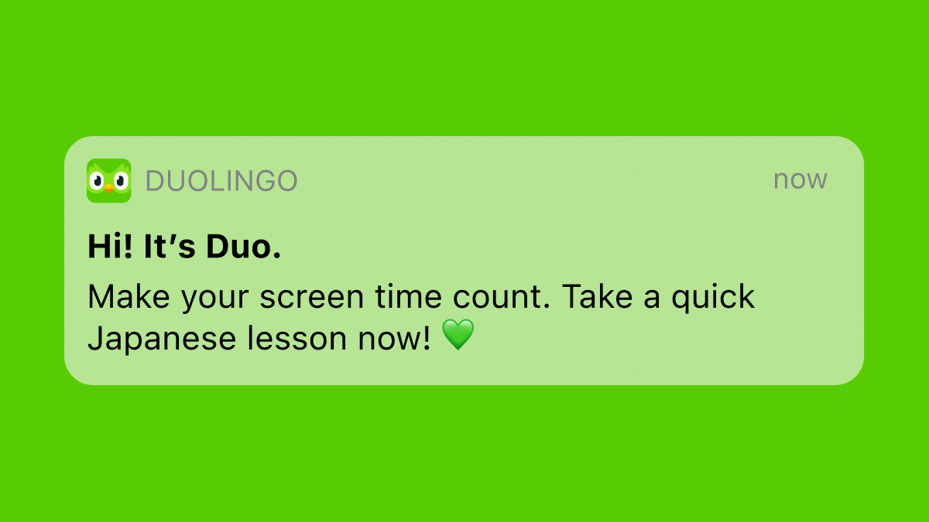
שמירה על עניין לאורך זמן (יצירת הרגל)
האפליקציה מספקת מרחב תחרותי ע"י יצירת ליגות, בהן אנשים יכולים להתחרות בחבריהם או לראות את התמודדותם מול שאר העולם בקבוצות שנבחרו באקראי. בנוסף, האפליקציה מציגה דירוג בליגה, כך שהאדם הלומד ישאף להתקדם ולהשתפר.
אי התמדה בלמידה – האפליקציה שולחת התראות PUSH על בסיס יומי המעודדות למידה. ההתראות מציגות כמה ניתן להתקדם ולהשתפר, מעודדות בטענה שהלמידה הקרובה תהיה קצרה ואילו מיומנויות יש להשלים על מנת לעלות רמות.
עידוד לאחר כל הצלחה בפתרון שאלה, האפליקציה מעודדת את המשתמש בצלילי הצלחה/ עידוד קולי במילים. בעת כישלון, האפליקציה תעודד להצלחה בניסיון הבא, ובכך משאירה את המשתמש במורל גבוה ובעניין להצליח ולא לטעות.

Slide 10
רשימה ביבליוגרפית
The efficacy of nudge theory strategies in influencing adult dietary behaviour: a systematic review and meta-analysis - Anneliese Arno, Steve Thomas – 2016, BMC Public Health, volume 676 https://bmcpublichealth.biomedcentral.com/articles/10.1186/s12889-016-3272-x
Nudging students' interest in learning a new language: An experimental proof of concept for an online informational-nudge - Luke K. Fryer , H., Neil Witkin , Paul Matthews – 2023, ScienceDirect, volume 119 https://www-sciencedirect-com.ezproxy.hit.ac.il/science/article/pii/S0346251X23001847?via%3Dihub
https://francis-press.com/uploads/papers/fLOKyZsNCeymAF2NmWktDXHkh3OYG2DJGaApTr7k.pdf
אושר – ויקיפדיה (wikipedia.org)
Duolingo - The world's best way to learn a language
איך להיות מאושר: הפרמטר שהכי משפיע ממחקר של 75 שנה | גראטוס (gratus.co.il)

